Slide 1





LUGARES
ESPELUZNANTES

Slide 2
¡Cuidado con los
Pasos al entrar!
Lugares súper espeluznantes que
se puedes visitar

Slide 3
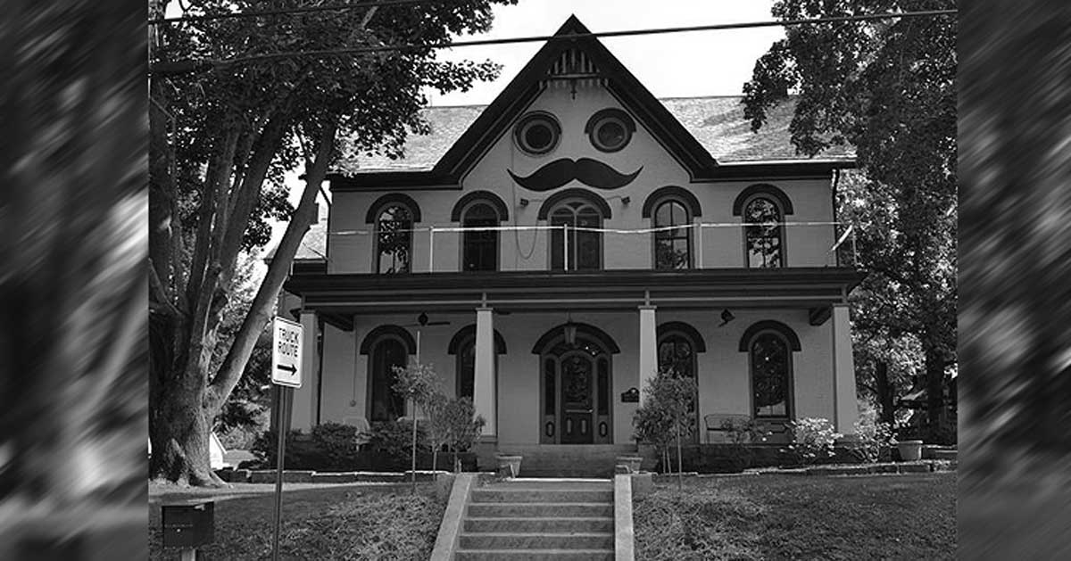

Slide 4


Slide 5
Las historias de miedo y los rumores que rodean un edificio o área lo ayudan a obtener su título "embrujado". A pesar de la multitud de no creyentes, los lugares "embrujados" todavía parecen atraer a la multitud.
Ya se trate de buscadores de emociones o personas que son simplemente curiosas, los lugares espeluznantes con la reputación de ser embrujados atraen a personas que tienen que verlo por sí mismos. Compiled es una lista de lugares espeluznantes que puedes visitar en todo el mundo. Decida por usted mismo si los lugares están a la altura de su reputación, si se atreve ...

Slide 6
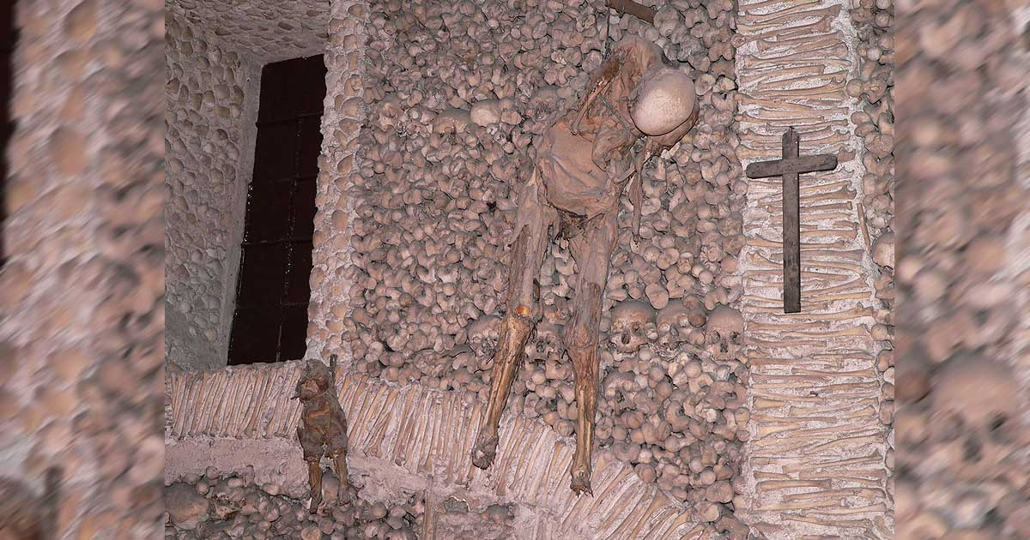
Capilla de los Huesos: Evora, Portugal

Slide 7
Bull Street Asylum es un enorme asilo mental abandonado en Columbia, Carolina del Sur. No solo su tamaño monstruoso lo hace desalentador, sino que los rumores que lo rodean se agregan a su factor de fluencia. Durante la década de 1900, cuando estaba funcionando, el asilo estaba superpoblado y carecía de personal, con una multitud de informes de maltrato hacia los pacientes.

Slide 8
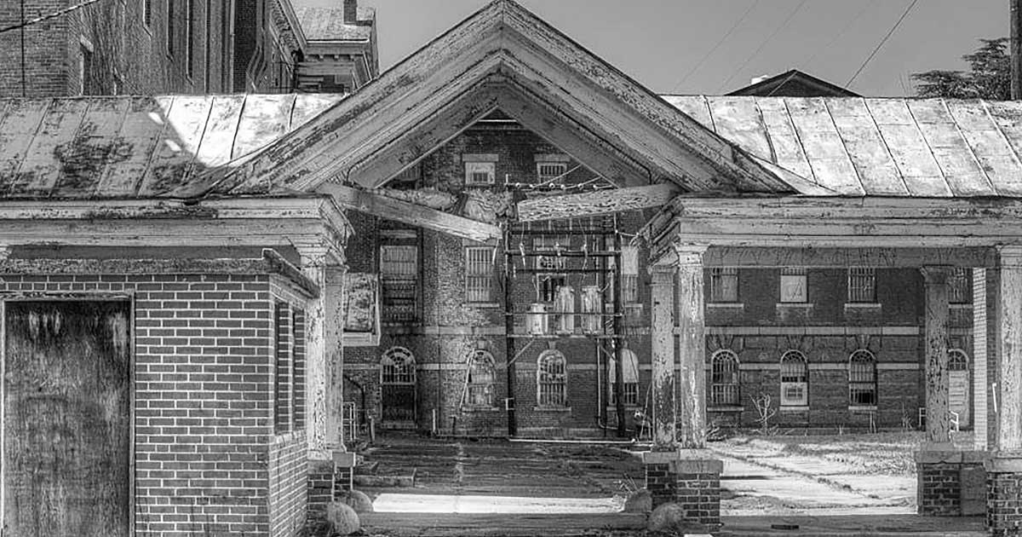
Asilo de Bull Street: Columbia, Carolina del Sur

Slide 9
Capela dos Ossos o "Chapel of Bones" es una capilla del siglo XVI ubicada en Evora, Portugal, que está decorada con huesos, calaveras y cuerpos enteros que cuelgan de la pared. Destinado a ser un lugar de descanso adecuado para las almas de la ciudad, la capilla tiene aproximadamente 5.000 cadáveres, lo que es bastante espeluznante.

Slide 10
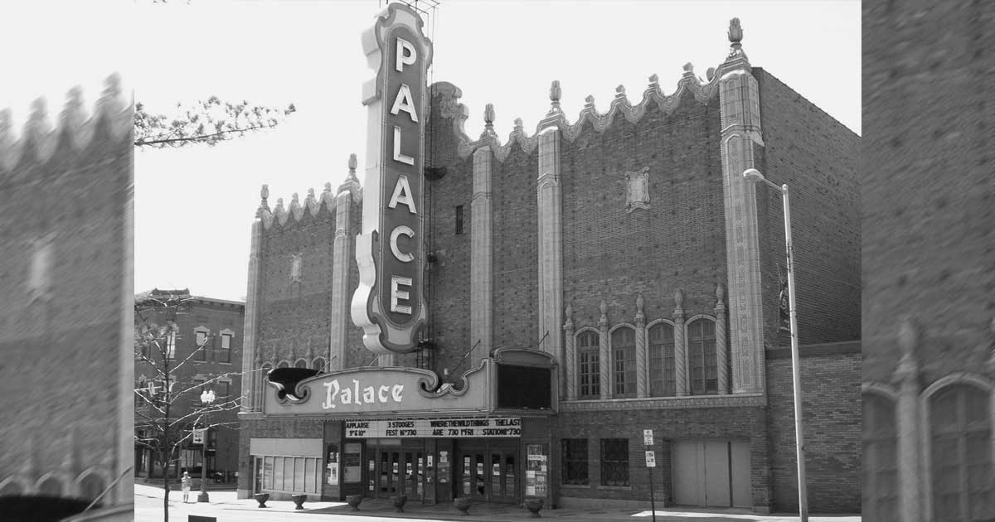
Palace Theatre: Canton, Ohio

Slide 11
Las vibraciones embrujadas rodean el Palace Theatre en Canton, Ohio. En la década de 1930, un organista fue asesinado por la mafia debido a su relación con la hija de un mafioso. Otro rumor dice que el fantasma de una niña ronda por el balcón. (Según los informes, ha sido vista).

Slide 13
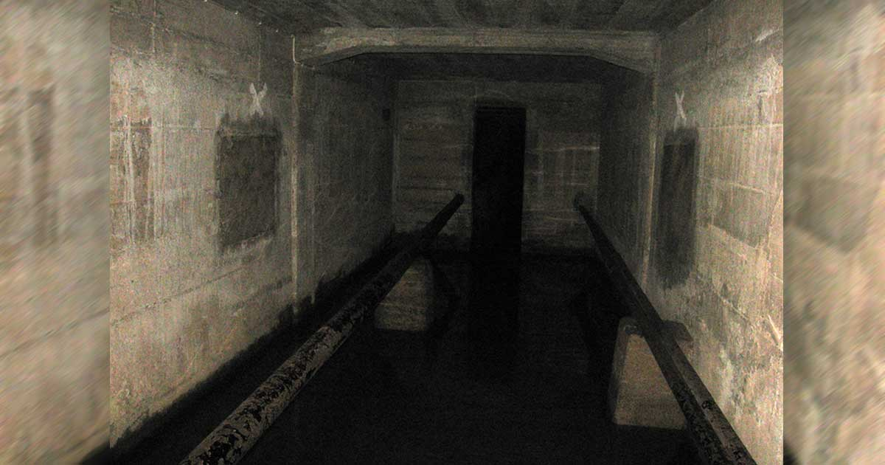
Mil Puertas: Semarand, Java, Indonesia

Slide 14
Lawang Sewu, también llamado "Mil Puertas" por su tamaño masivo, es un templo imperial ubicado en Indonesia. Cuando los japoneses ocuparon Indonesia durante la Segunda Guerra Mundial, el templo fue utilizado como centro de detención. Corrieron rumores de que los prisioneros fueron brutalmente torturados y luego ejecutados, y las cabezas cortadas de los prisioneros fueron arrojados al sótano.

Slide 15
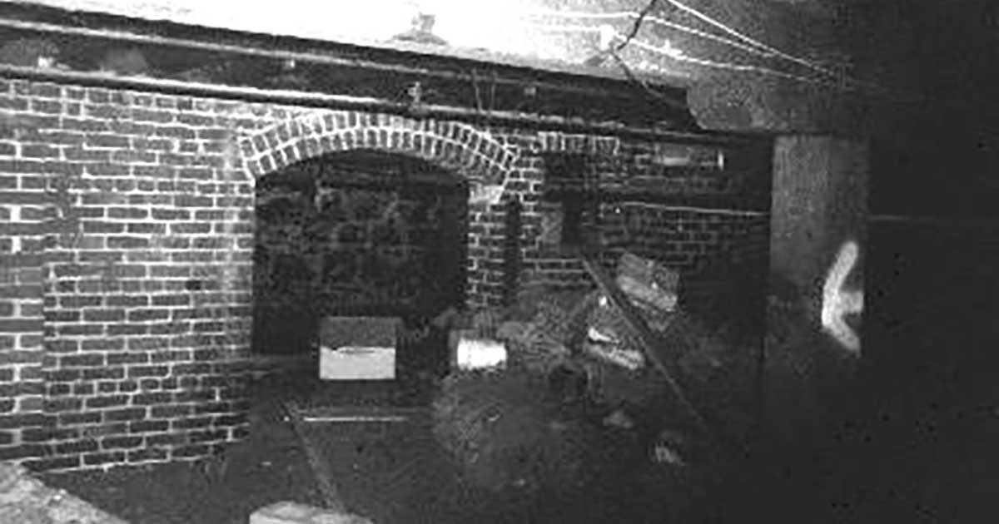
Túneles de Shangai: Portland, Oregon

Slide 16
Los infames Túneles de Shanghai, también llamados "Metro de Portland", son una red de túneles que conectan los sótanos de varios edificios. Los túneles fueron notoriamente utilizados para Shangai (secuestrar trabajadores y venderlos como esclavos). Ghost Tours están disponibles, guiando a los visitantes a través de los túneles inquietantes.

Slide 17
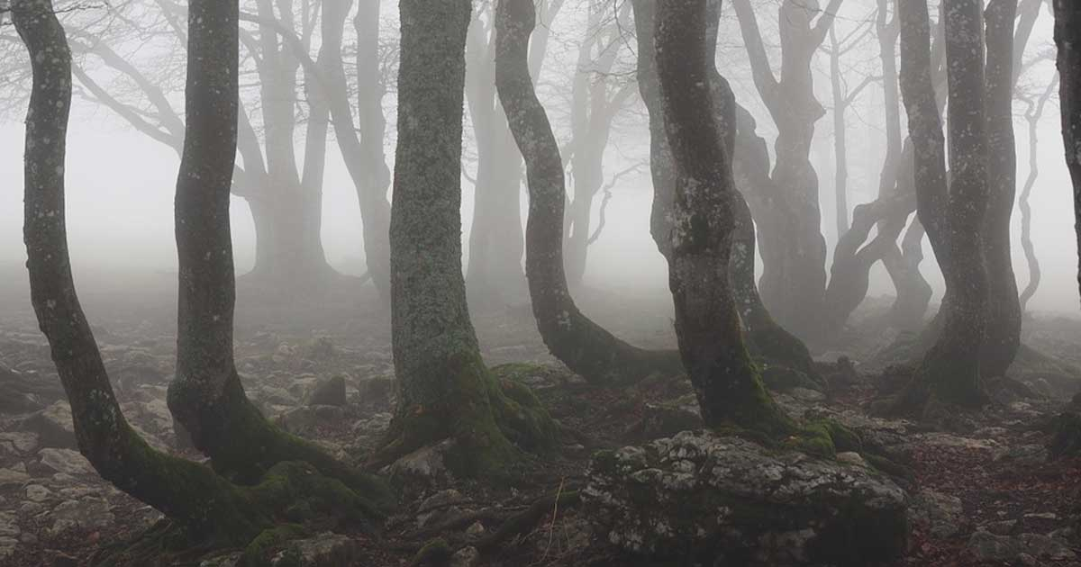
Bosque de Hoia Baciu: Cluj-Napoca, Rumania

Slide 18
Conocido como el Triángulo de las Bermudas de Transilvania, el Bosque de Hoia Baciu, ubicado en Rumania, tiene el factor de enfriamiento. El nombre en sí mismo supuestamente proviene de un pastor misteriosamente desaparecido junto con su rebaño de 200 ovejas. El espeluznante bosque rumano tiene árboles extrañamente curvados y espacios vacíos al azar. Se rumorea que estuvo plagado de una multitud de eventos inquietantes, como desapariciones y avistamientos de ovnis.

Slide 20
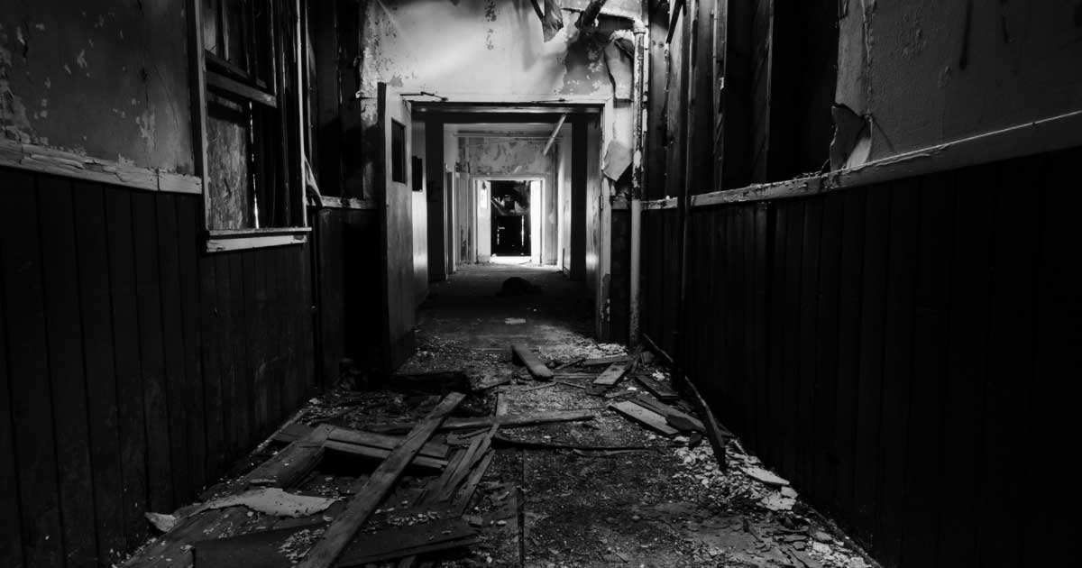
Intermountain Indian School: Brigham, Utah

Slide 21
El edificio en sí fue construido por primera vez en 1942 como el Bushnell Army Hospital. Después de que se cerró, fue reabierto más tarde como la Escuela Indígena Intermountain, donde albergaba y enseñaba a los niños nativos americanos. Las historias de abuso y maltrato hacia sus estudiantes provocaron su cierre en 1984.

Slide 22
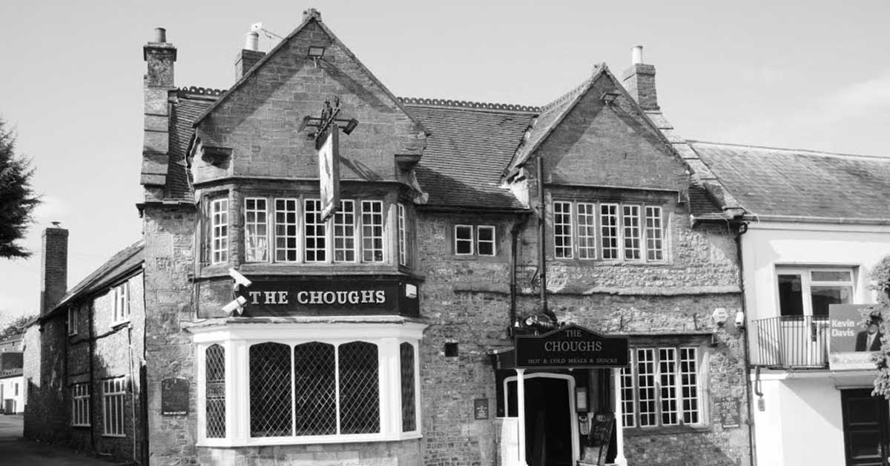
Choughs Hotel: Chard, Somerset, Inglaterra

Slide 23
En 1958, un gran incendio quemó la mayoría de la ciudad de Chard en Inglaterra. El hotel Choughs no se vio afectado por el fuego, pero se dice que está obsesionado por espíritus. Además, debajo del hotel hay un túnel, donde se rumorea que la gente tiene rituales satánicos.

Slide 24
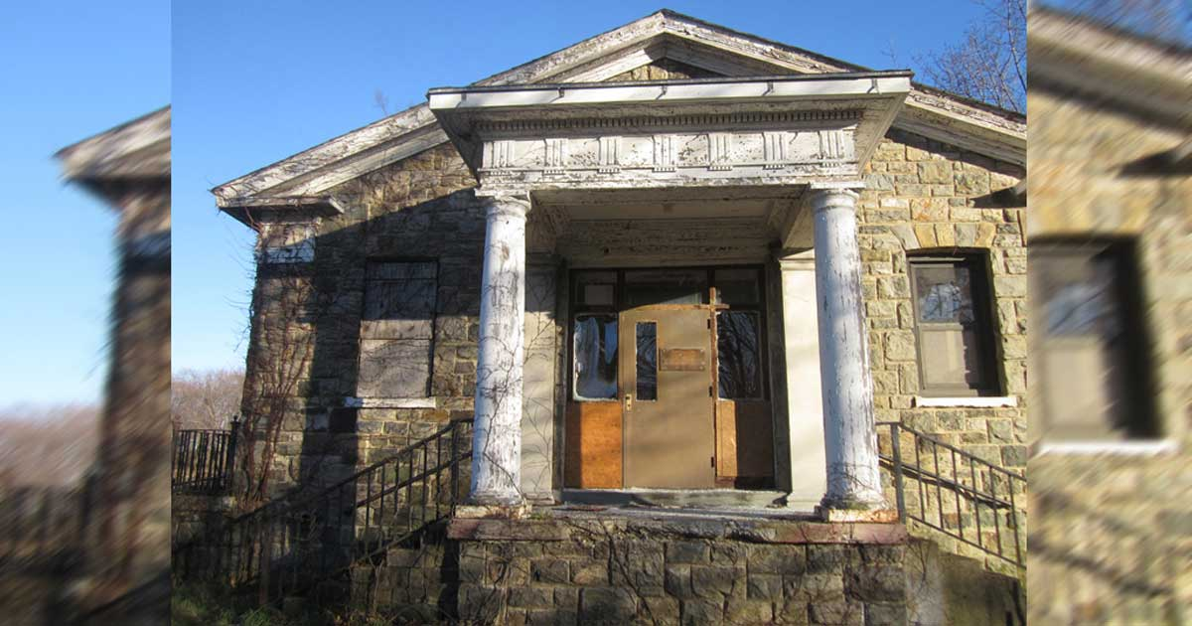
.Letchworth Village: Haversaw, Nueva York

Slide 25
Letchworth Village es una ciudad abandonada situada en Haversaw, Nueva York. La ciudad era el hogar de una institución modelo para el tratamiento de discapacitados mentales y físicos. La institución experimentó y luego enterró a sus pacientes sin tumbas.

Slide 27
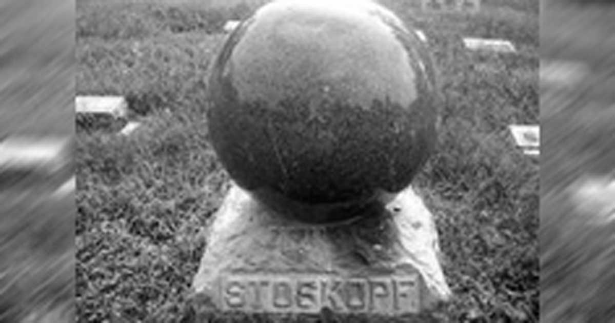
Cementerio de Myrtle Hill: Memphis, Michigan

Slide 28
El cementerio en Myrtle Hill en Memphis, Michigan contiene la Bola de la Bruja, una gran lápida esférica a la que están unidas muchas leyendas. El nombre "Stoskopf" está escrito en la piedra, y una tonelada de rumores sobre la señora Stoskopf han circulado a lo largo de los años para explicar la inusual tumba. Los rumores de brujería han sido los más populares, y muchos creen que Stoskopf era una bruja y que su tumba tiene magia oscura.

Slide 29
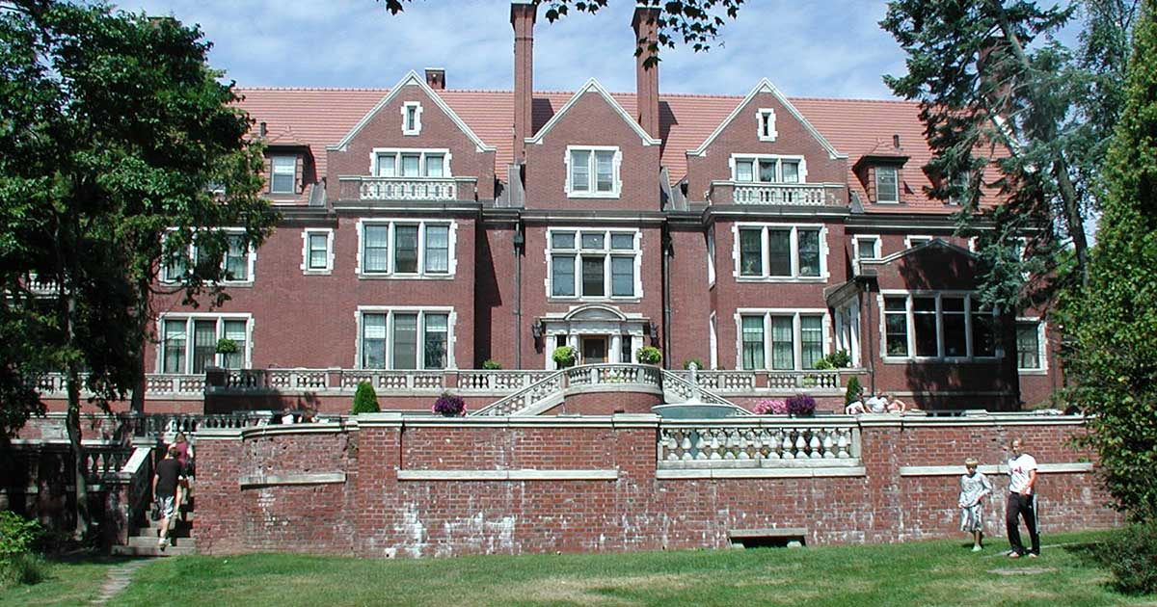
Mansión Glensheen: Duluth, Minnesota

Slide 30
La anciana heredera de una fortuna minera fue asesinada en la Mansión Glensheen en 1977. La hija adoptiva de la heredera y su esposo fueron acusados ​​del asesinato, con la intención de heredar la enorme fortuna. La mansión está abierta para visitas.

Slide 31
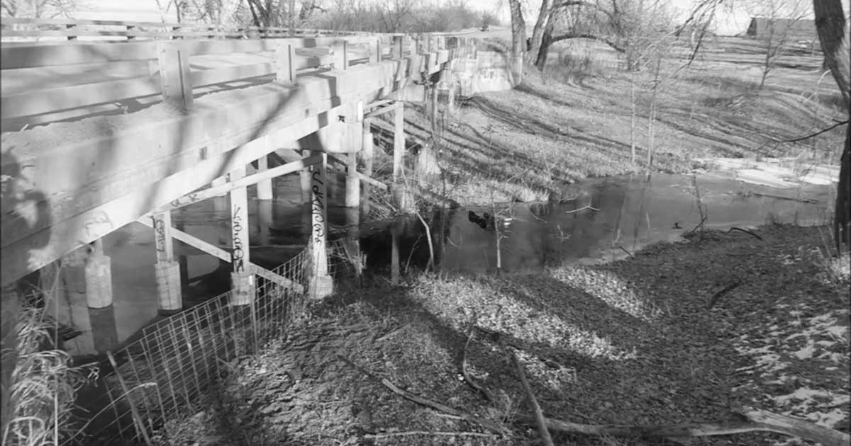
Third / Ghost Bridge: Aurora, Colorado

Slide 32
Third Bridge - o "Ghost Bridge", como popularmente se lo conoce como - tiene una historia oscura de masacres y accidentes automovilísticos indios. Los rumores de escuchar el sonido de los tambores y los cascos de los caballos que golpean el puente acechan el escalofriante puente.

Slide 34
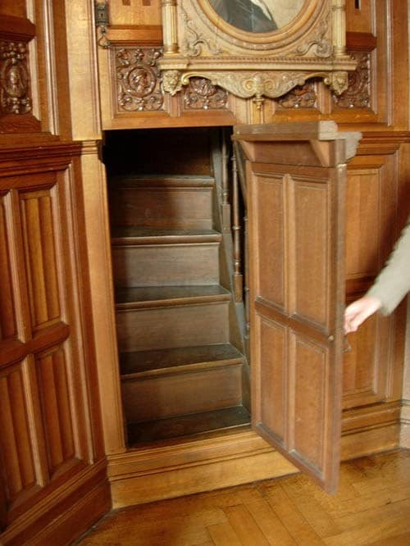
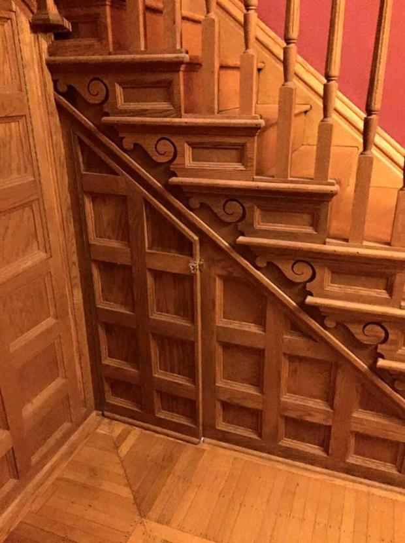
La aterradora mansión Winchester
¿Una casa con escaleras que no llevan a ningún sitio?

Slide 35
Ubicada en San José, California, esta mansión victoriana fue mandada levantar por Sarah Winchester, viuda del inventor del rifle de repetición Samuel Winchester. Más de 38 años duraron las obras, y es que la casa siempre estuvo en continua construcción hasta la muerte de Sarah en 1922. Hoy por hoy se considera el lugar más embrujado de todos los Estados Unidos y por ello es uno de los lugares más visitados de todo el país.

Slide 36
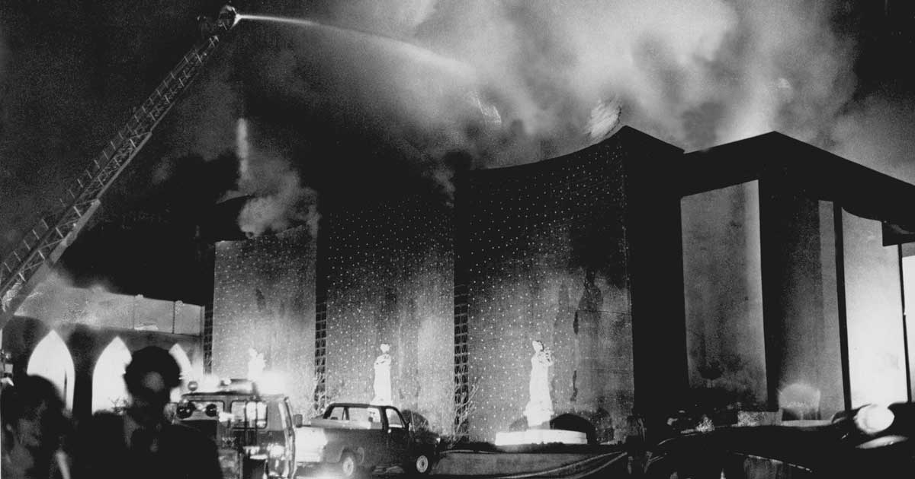
Beverly Hills Supper Club: Southgate, Kentucky

Slide 37
En 1977, un gran incendio envolvió el edificio Beverly Hills Supper Club, matando a más de 150 personas. La causa del incendio nunca fue misteriosamente determinada. Hay teorías circulantes de incendios provocados por la mafia. La base del edificio permanece, por lo que es accesible para visitar

Slide 38
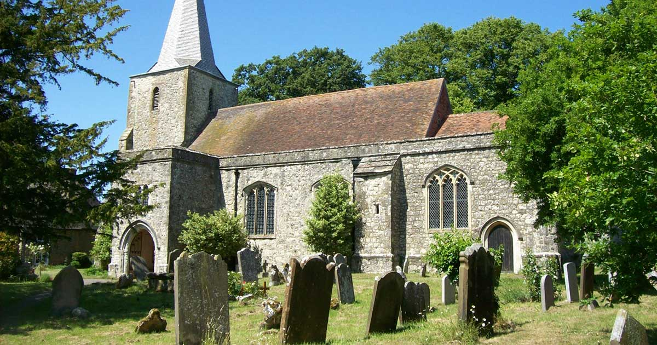
. Pluckley Village: Ashford District, Kent, Inglaterra

Slide 39
Conocida como la "aldea más embrujada de Inglaterra", Pluckley Village fue nombrada la villa más encantada de Inglaterra por los Guinness World Records en 1989. El estado paranormal de la ciudad proviene de la multitud de almas antiguas que supuestamente todavía rondan la ciudad.

Slide 40
The Harmony Inn: Harmony, Pennsylvania

Slide 41
El Harmony Inn literalmente se anuncia a sí mismo como un embrujado. Ha habido numerosos avistamientos de fantasmas dentro del hotel. Además, ha habido informes de reordenamientos de muebles sin intervención humana, junto con otras cosas extrañas.

Slide 42


UN FUERTE
ABRAZO,
QUE TENGAS
UN BUEN DIA
Hoy es viernes, 24 de noviembre de 2017
Ahora mismo son las 09:53 horas.

Slide 43







¿Te ha gustado?
Puedes ver más entrando
Aquí
Además puedes recibir powerpoints en tu correo electrónico suscribiéndote aquí:

